Slide 1
Учится можно только весело…
Чтобы переваривать знания,
надо поглощать их с аппетитом
Анатоль Франс

Slide 3
Правила игры:
В игре принимают участие 3 команды по 5 человек. Задача каждой команды набрать как можно большее количество баллов. Для этого необходимо правильно ответить на вопросы , но не только правильно ответить, но и сделать большую ставку баллов.
Каждый вопрос имеет свою стоимость, на обдумывание дается 2 минуты для устного ответа и 5 минут на решение задач, отвечает та команда, которая быстрее поднимет руку. Если команда ответила правильно, то она выбирает следующий вопрос. На вопрос кот в мешке право ответа имеет та команда, у которой меньше баллов. Баллы прибавляются тому члену команды, кто ответил правильно и суммируются для команды.

Slide 4
Деньги
10
20
30
40
50
Семейный бюджет
10
20
30
40
50
Копейка рубль бережёт
10
20
30
40
50

Slide 5
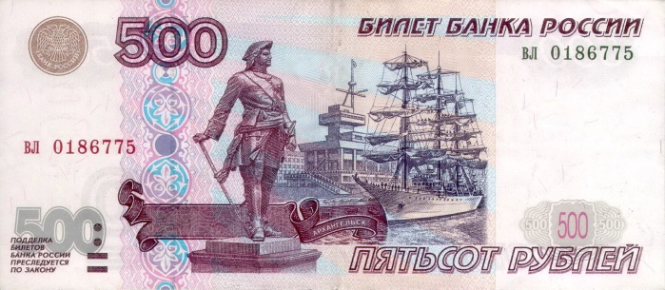
Деньги
10
Что такое деньги

Slide 6
Деньги
10
Деньги – это то, что используют люди для покупки нужных вещей и предметов.
Это то, что они получают за свой труд.

Slide 7
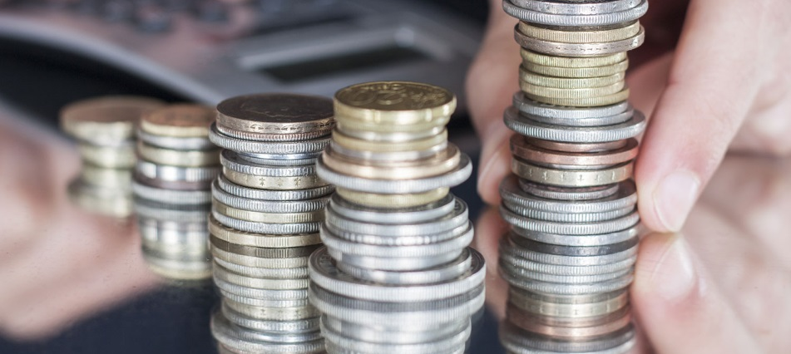
Деньги
20
Денежная единица какой либо страны

Slide 8
Деньги
20
Валюта

Slide 9
Деньги
30
Доход от капитала, переданного во временное пользование

Slide 10
Деньги
30
Процент

Slide 11
40

Slide 12
Кот в мешке
40
Что в ходит в состав бумажного полотна для денег?

Slide 13
Кот в мешке
40
хлопок(75%) и лен (25%), а наличные деньги Австралии, Китая, Бразилии, Северной Ирландии, Румынии и многих других стран и вовсе сделаны из специального тонкого пластика

Slide 14
Деньги
50
Набор продуктов питания, не продуктовых товаров, а также услуг, которые человек должен получать в любом случае.

Slide 15
Деньги
50
Продовольственная корзина

Slide 16
Семейный бюджет
10
«Перепутанные логические цепи»
Прибыль
Банк
Убыток
Риски
Сбережения
Составить логическую цепочку из экономических терминов

Slide 17
Семейный бюджет
10
Сбережения
Банк

Slide 18
Семейный бюджет
20
В квартире установлен прибор учёта расхода холодной воды (счётчик). Показания счетчика 1 сентября составляли 95 куб.м воды, а 1 октября – 101 куб.м холодной воды. Сколько нужно заплатить за холодную воду за сентябрь, если стоимость 1 куб.м холодной воды составляет 44 руб.50 коп. ?

Slide 19
Семейный бюджет
20
267 рублей

Slide 20
30

Slide 21
Кот в мешке
30
Площадь одной комнаты 12 кв.м, и она составляет 25 % площади всей квартиры. Найдите площадь всей квартиры.

Slide 22
Кот в мешке
30
48 кв.м

Slide 23
Семейный бюджет
40
Отец взял в банке кредит 18000 рублей на год под 17%. Он должен погашать кредит, внося в банк ежемесячно одинаковую сумму денег, вместе с процентами. Сколько рублей он должен вносить в банк ежемесячно?.

Slide 24
Семейный бюджет
40
1755 рублей

Slide 25
Семейный бюджет
50
Стоимость месячного абонемента в бассейн составляет 1500 рублей, о стоимость одного посещения – 140 рублей. За месяц Кирилл посетил 12 раз. На сколько рублей меньше он бы потратил, если бы приобрёл месячный абонемент в бассейн?

Slide 26
Семейный бюджет
50
На 180 рублей

Slide 27
Копейка рубль бережёт
10
На Руси существовала обменная монета – серебряная гривна (брусок). Если вещь стоила меньше, то от гривны отрубали кружок. Что же получалось?

Slide 28
Копейка рубль бережёт
10
Рубль

Slide 29
Копейка рубль бережёт
20
Спор­тив­ный ма­га­зин про­во­дит акцию: «Любая фут­бол­ка по цене 300 руб­лей. При по­куп­ке двух фут­бо­лок — скид­ка на вто­рую 60%». Сколь­ко руб­лей придётся за­пла­тить за по­куп­ку двух фут­бо­лок?

Slide 30
Копейка рубль бережёт
20
420 рублей

Slide 31
Копейка рубль бережёт
30
Налог на доходы составляет 13% от заработной платы. После удержания налога на доходы Мария Константиновна получила 9570 рублей. Сколько рублей составляет заработная плата Марии Константиновны?

Slide 32
Копейка рубль бережёт
30
11 000 рублей

Slide 33
Копейка рубль бережёт
40
На счету Машиного мобильного телефона было 53 рубля, а после разговора с Леной осталось 8 рублей. Сколько минут длился разговор с Леной, если одна минута разговора стоит
2 рубля 50 копеек?

Slide 34
Копейка рубль бережёт
40
18 минут

Slide 35
50

Slide 36
Кот в мешке
50
Для квар­ти­ры пло­ща­дью 75 кв. м за­ка­зан на­тяж­ной по­то­лок бе­ло­го цвета. Сто­и­мость работ по уста­нов­ке на­тяж­ных по­тол­ков при­ве­де­на в таблице. Ка­ко­ва сто­и­мость за­ка­за, если дей­ству­ет се­зон­ная скид­ка в 5%?
Цвет потолка | Цена в руб­лях за 1 м² (в за­висмо­сти от пло­ща­ли помещения)
 | до 10 м² | от 11 до 30 м² | от 31 до 60 м² | свыше 60 м²
белый | 1200 | 1000 | 800 | 600
цветной | 1350 | 1150 | 950 | 750

Slide 37
Кот в мешке
50
42 750 рублей

